Slide 1
SITEMONEY AUDIT
Гайд по продукту и интерфейсу
5
hot-лидов в тесте
Как искать бизнесы по миру, находить слабые сайты, собирать money-лиды, проверять их в Workbench и готовить pitch для продажи услуги.
$5.8k
примерный pipeline
Railway live
web-production-b74c9.up.railway.app
3
действия: сайт, карта, поиск

Slide 2
01 / ЧТО МЫ ДЕЛАЕМ
Мы продаем не дизайн, а быстрые заявки
Инструмент помогает найти владельцев малого бизнеса, у которых сайт или отсутствие сайта мешает получать заявки.
1
Ищем бизнесы по городам и странам через открытые карты.
2
Проверяем сайт: CTA, формы, телефон, доверие, локальные сигналы.
3
Считаем, где есть понятная денежная причина написать владельцу.
4
Открываем лид в Workbench: сайт, карта, Google, pitch, CRM и аудит.

Slide 3
02 / ПОТОК РАБОТЫ
От ниши до сообщения владельцу
Один рабочий цикл занимает минуты: выбрать нишу, запустить поиск, взять hot-лиды, отправить вручную.
1
Выбери нишу
2
Выбери гео
3
Запусти Money Machine
Dentist, clinic, lawyer, HVAC, hotel, salon или своя ниша.
USA money, EU cities, Gulf, World scan или список городов.
Сервис сам ищет бизнесы, сортирует и считает pipeline.
4
Скопируй pitch
Добавь лид в CRM и отправь текст владельцу вручную.

Slide 4
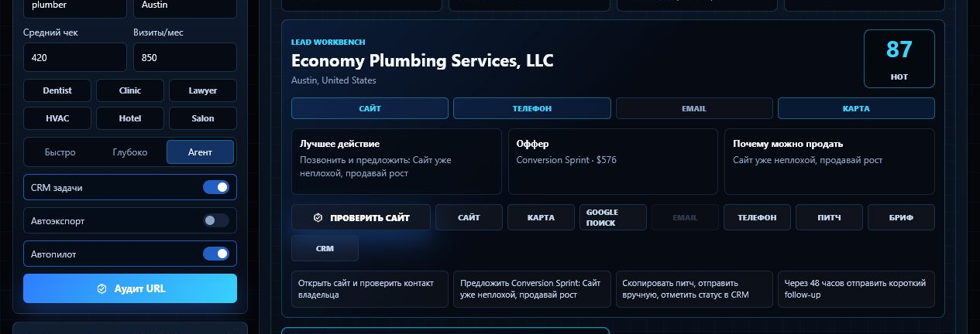
03 / ИНТЕРФЕЙС
Главный экран: управление и сделка
На первом экране видны настройки, радар целей, текущий аудит, CRM и экспорт.

Slide 5
04 / MONEY MACHINE
Главный блок для заработка
Сюда смотри первым после запуска поиска. Он показывает, какие лиды брать, что им предлагать и куда нажимать дальше.
Hot
$
Pitch
CSV
самые приоритетные лиды
оценка сделки и retainer
готовый текст обращения
выгрузка для таблицы/CRM
Кнопка: Запустить money machine
Результат: hot/warm лиды, Lead Workbench, оффер, цена, client opportunity, safe-аудит, карта, поиск и pitch.

Slide 6
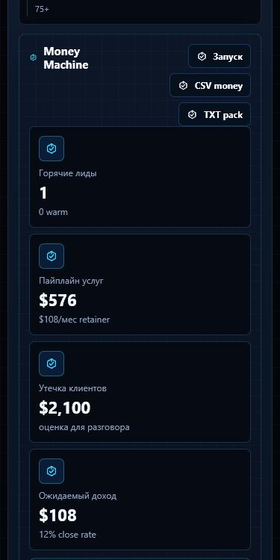
05 / КАК ЧИТАТЬ КАРТОЧКУ ЛИДА
Что значит каждый показатель
Карточка помогает быстро решить: писать бизнесу сейчас или пропустить.
1
Money score: чем выше, тем понятнее причина для продажи.
2
Opportunity: слабое место бизнеса, например нет сайта или нет формы.
3
Offer + deal value: что продаем и за сколько брать первый шаг.
4
Проверить сайт: запускает аудит внутри SiteMoney, без ухода на битую страницу.
5
Сайт/Карта/Поиск/Pitch/Бриф: готовые действия по одному лиду.

Slide 7
06 / CRM И ЭКСПОРТ
Как не потерять лиды
Сохраняй только тех, кому реально можно написать. Остальное экспортируй для таблицы и дальнейшей работы.
CRM
Добавить в CRM
CSV
CSV money machine
Создает задачу: кому писать, какой оффер, когда follow-up.
Имя, город, контакт, money score, оффер, цена и pitch.
PDF
Отчет для клиента
48h
Follow-up
HTML/JSON/CSV можно использовать как доказательство аудита.
Если ответа нет, отправляй короткое напоминание через 48 часов.

Slide 8
07 / КАК ЭТО МОЖЕТ ПРИНОСИТЬ ДЕНЬГИ
Простая схема продажи
Доход не гарантирован, но инструмент убирает самую долгую часть: поиск, отбор и подготовку предложения.
1
Бери ниши с высоким чеком: стоматологи, юристы, клиники, HVAC, отели.
2
Пиши только тем, у кого есть понятная проблема и конкретный оффер.
3
Продавай маленький первый шаг: сайт, форма, CTA, booking, trust pack.
4
Не обещай результат. Показывай проблему, стоимость работы и быстрый план.
5
Финальную отправку делай вручную, чтобы не ловить блокировки аккаунтов.

Slide 9
08 / КОРОТКИЙ ЧЕКЛИСТ
Что делать каждый день
Этот слайд можно просто отправить человеку как инструкцию.
1
Открой сайт: web-production-b74c9.up.railway.app
2
Выбери нишу и гео.
3
Поставь лимит 20-50 лидов и нажми Money Machine.
4
Открой hot-лиды в Lead Workbench: проверь сайт или карту.
5
Скопируй pitch/бриф, добавь в CRM.
6
Отправь вручную 10-20 качественных сообщений.
7
Через 48 часов сделай follow-up.
Версия продукта: SITEMONEY_AUDIT_20260622_SWISS_WORKBENCH

